Slide 1
在歧視與偏見後， 我們看見甚麼了？
海山高中輔導教師
方嘉珩

Slide 2
知道【葉永誌事件】後…

Slide 3
2000年【葉永誌事件】後，你看見甚麼？
【請討論2’】
在台灣的校園中仍有【性別刻板印象/偏見】與【性別歧視】存在嗎？請舉出實例。
【請思考】
台灣的性別教育因此產生甚麼改變？
你相信你具有【翻轉社會文化】的能力嗎？
你認為未來的社會翻轉將如何產生？

Slide 4
從【葉永誌事件】各界投入至今…
2000年後，為此投入台灣性別教育推動的領域有藝術、文學、教育、法律、社工、心理學、媒體、各領域的研究者、社運者，還有更多更多….
當年因為許多領域工作者投入，台灣15年來對【性別】的討論增加了、領域增加了，早期許多聽來讓人面紅耳赤或不知所措的議題，因為理解這是許多人可能的人生議題，開始能自在出現生活中，若與15年前的台灣對照，有改變，仍需持續努力…
開始與家人討論同志議題的女孩…

Slide 5
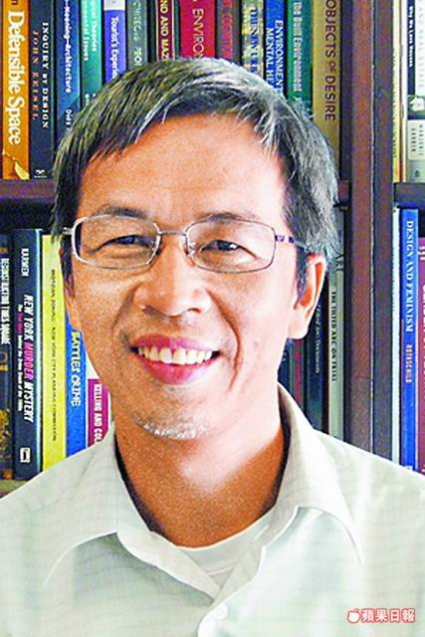
那些投入其間工作者範例…
台灣大學建築與城鄉所教授：
畢恆達教授
【葉永誌事件】隔年，即見
畢恆達教授在重要期刊論述。
【葉永誌事件】前至今，畢恆達
教授早有許多對空間與性別等觀
察與研究。

Slide 6
陳俊志導演：
投入台灣許多性別議題記錄片拍攝，在影響記錄中展現對社會議題的關注與發省。(4’50”)

Slide 7
女書店：華文地區第一間女性主義專業書店。
1994年成立至今。
店內書籍囊括國內外多種與性別相關書籍。

Slide 8
葉永誌媽媽：從喪子之痛走向社會運動參與。
希望未來不再有孩子在生命中遭受歧視與欺負。

Slide 9
有天，當【人的意識】產生改變，社會的改變將會開始
有天，當相似理念者越多且願意投入，期待的翻轉會開始….
未來的你，想成為甚麼樣的人？
未來的你，想對他人/社會產生甚麼影響力？

Slide 10
【歧視】與【偏見】 真的沒甚麼嗎？

Slide 11
【歧視】與【偏見】所帶來的結果往往超乎想像
生活中常見的【歧視】或【偏見】有哪些？
哪些跟【性別】有關？
看看最近熱門廣告：你接受我嗎?
教師提問：
①【接受】產生的改變來自影片何處？
②【需要他人接受】反應何種現象？
【歧視】與【偏見】可能帶來的結果有哪些？
來看看一連串社會心理的實驗吧！

Slide 12
我們說的【我會善心】真實的情況是…
【善心】對你而言是考卷上的答案或落實生活中的作為？
我們對人的善意是否受外貌左右？
他人【外貌】也影響你對待他的方式嗎？
面對受暴者的反應是否受【性別】因素干擾？
同樣的行為何以產生不同的反應？
在【性別】前，是否應先看到【人】？

Slide 13
人際霸凌也反應【偏見】與【歧視】嗎？
以下這場景或許不陌生…
若進入該情境時，你會是/將是以下何種角色？
①小女孩 ②小女孩的同學 ③制止的旁人
④主動建立關係者
影片未出現但生活常出現的 ⑤旁觀者角色
不同的對待方式對小女孩將產生何種影響？
①對當下的影響？ ②對未來的影響是？

Slide 14
台灣校園有沒有相似事件？

Slide 16
能以【幽默】重新看待創傷經驗需經歷哪些？多少人能走向此？
【Ching Chong】對華人的輕衊歧視， 多半只是聽華語的印象而已

Slide 17
關於【同理心】…

Slide 18
同理心(Empathy)
能站在對方立場設身處地為他人著想。
同理心包含
(一)認知同理心(Cognitive Empathy)：能辨識他人心智狀態的能力，如 人的動機、意圖與行為。
(二)情感同理心(Affective Empathy)：能以正確情感回應他人情感的能力，如 知道他人難過而回應適切行為反應。

Slide 19
生活中常見的畫面是…

Slide 22
只是，若同理心的發展陷入此狀態，究竟反應甚麼呢？

Slide 23
你喜歡這樣嗎？

Slide 24
【歧視】與【偏見】的持續增強可能走向超乎預期結果

Slide 25
德國在納粹時期對猶太民族曾有的迫害
集中營：以【合理化】心理機制處理偏見下的不當對待，無法看見人的存在價值，無法看到【人權】存在。

Slide 26
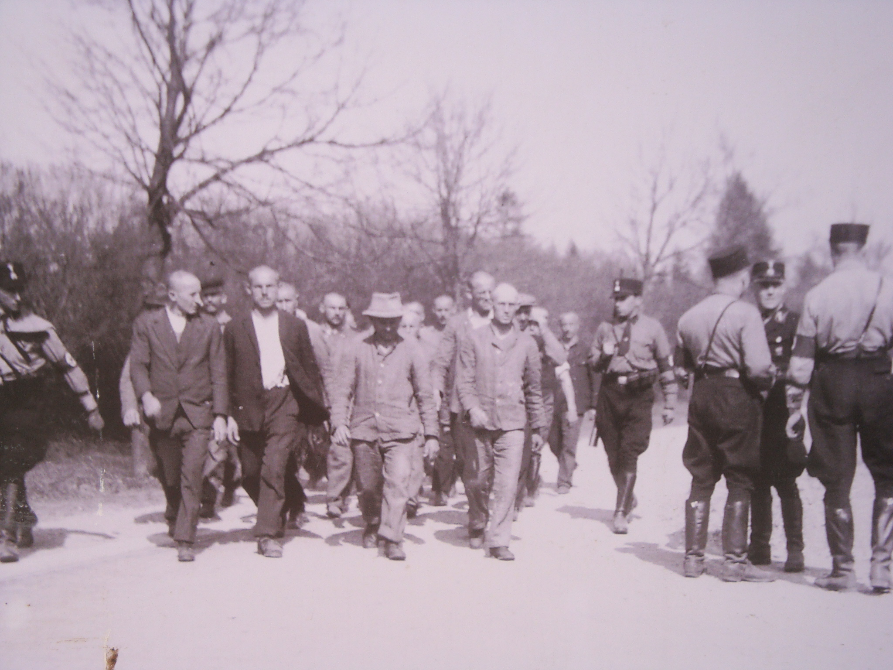

Slide 27
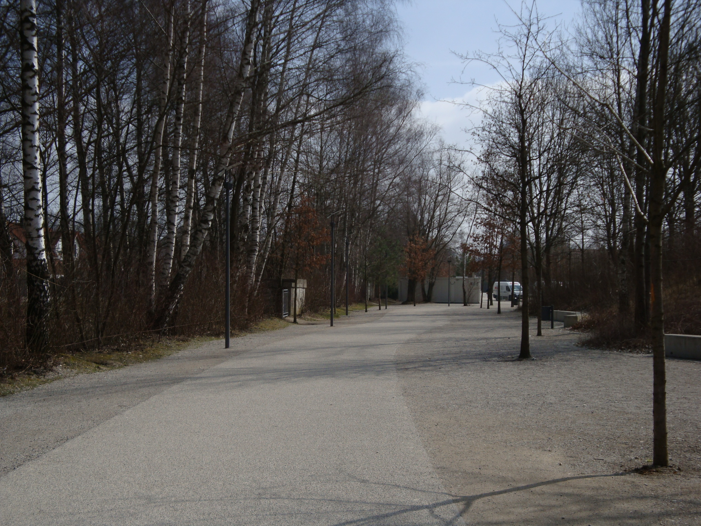

Slide 28
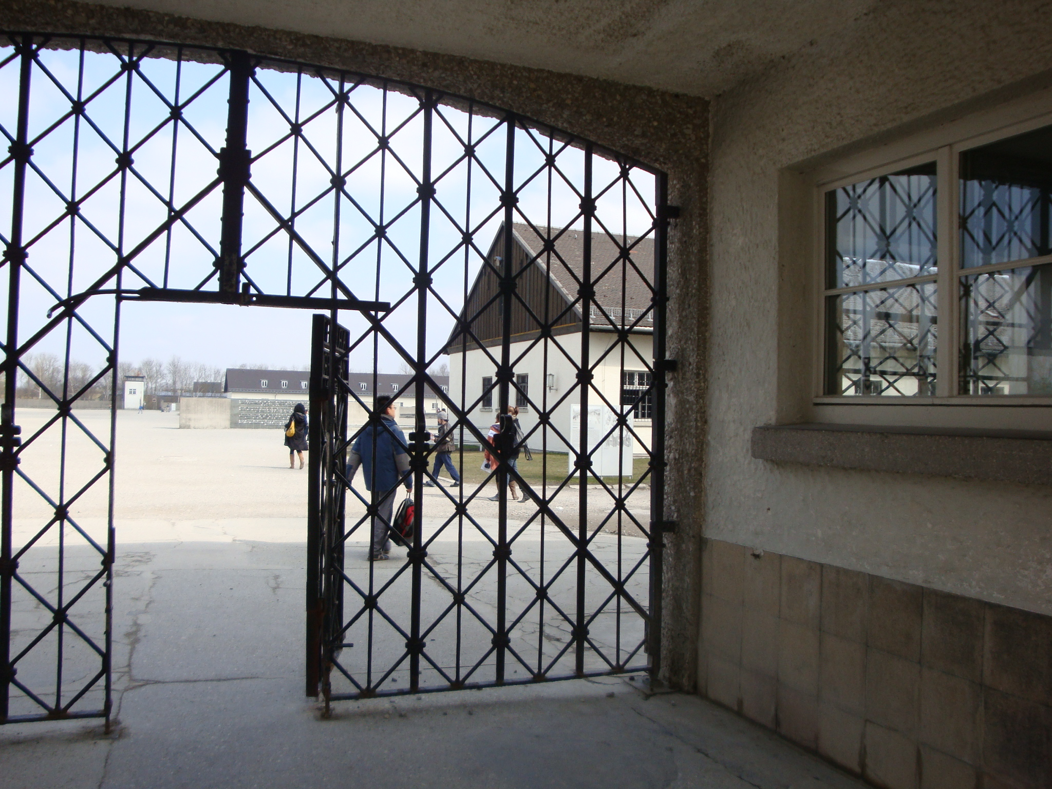

Slide 29
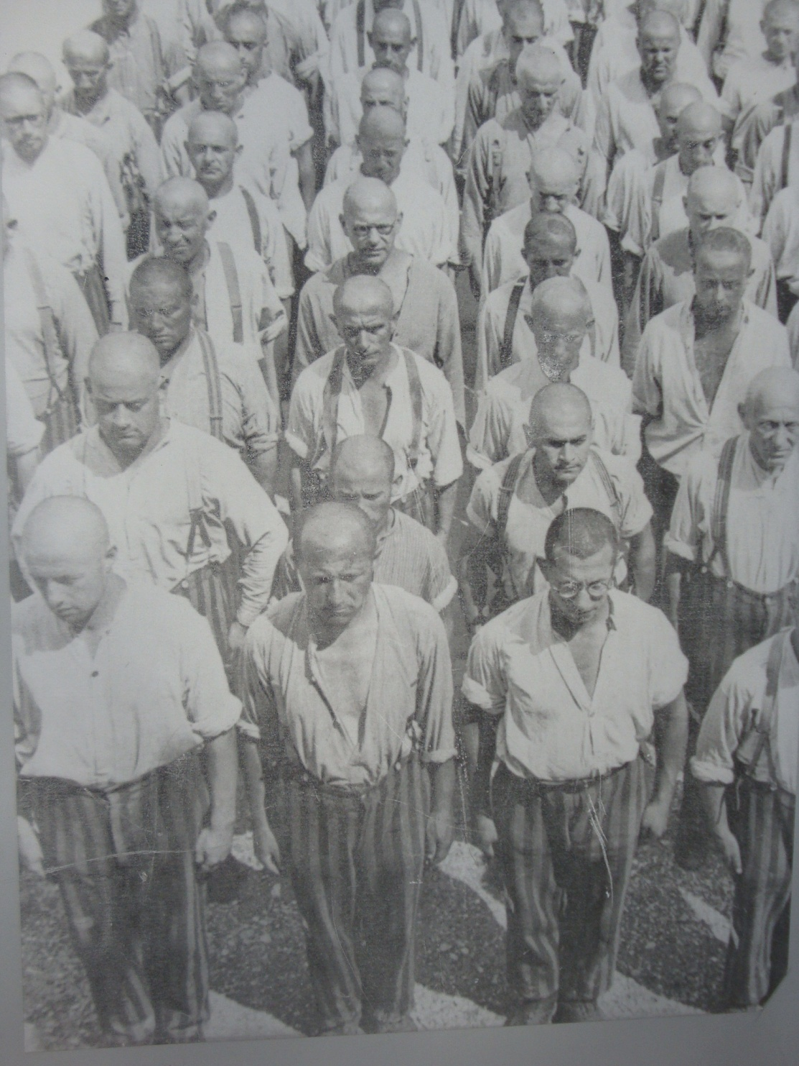
你能接受你的人生
在進入一扇門後
自此走向如此狀態？
只因為
【他人覺得你不應該…】

Slide 30
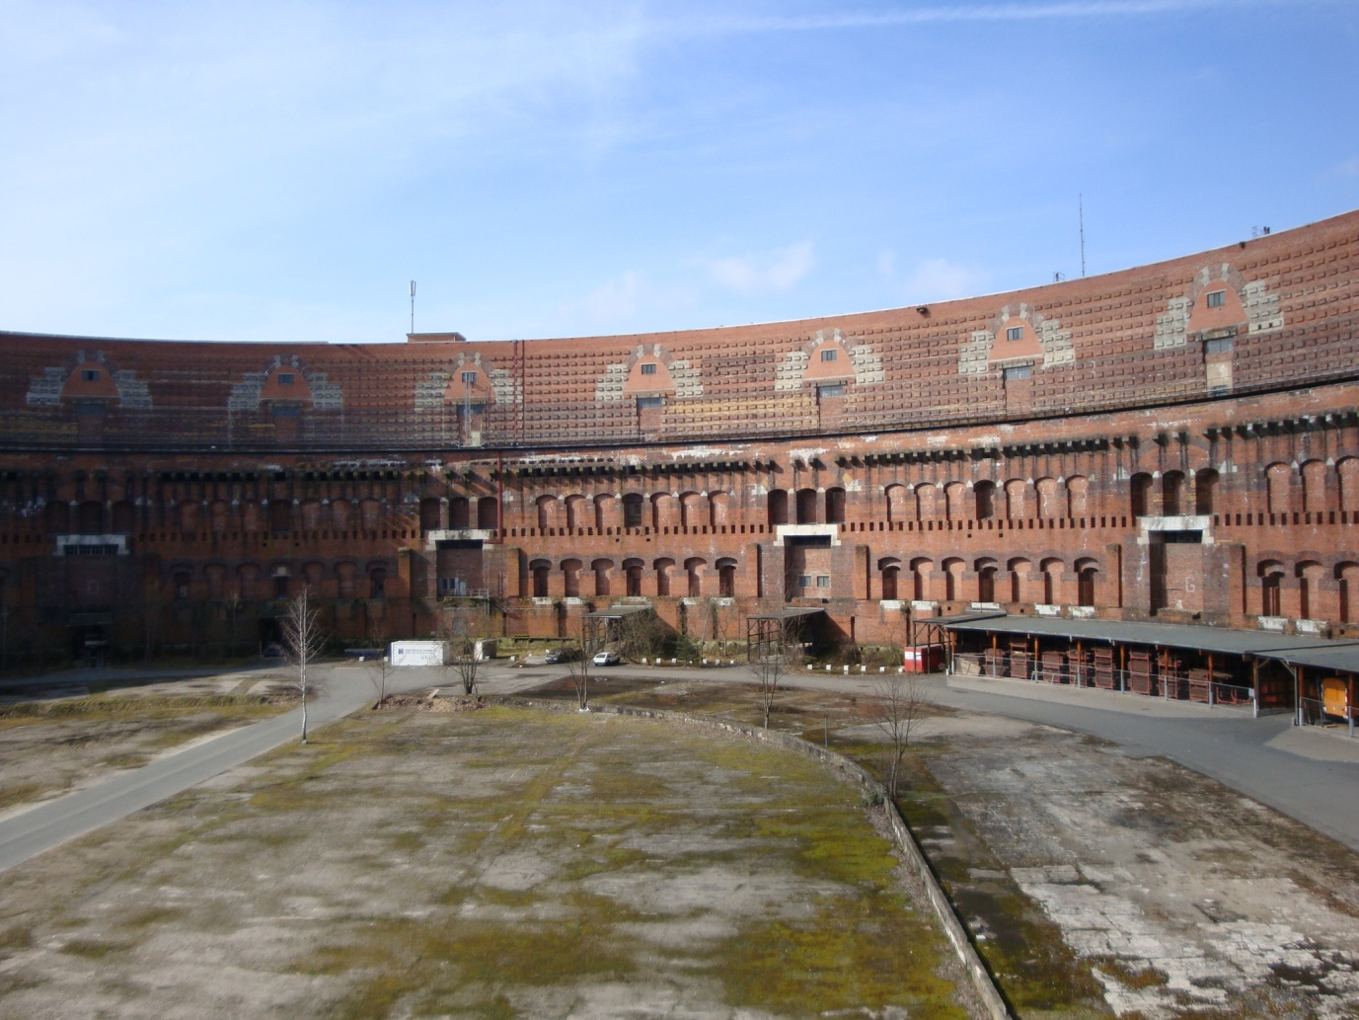
納粹後的德國 走向時時刻刻對歷史中的自己反省 公開、正視，深耕學校與社會教育
納粹紀念館

Slide 31
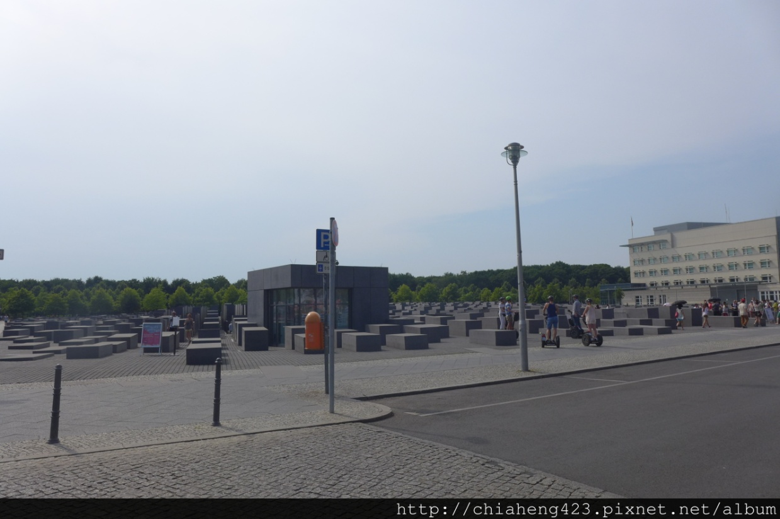
集中營的參觀成為德國人帶他國友人參觀的地方
【對他人描述曾有的錯誤成為自然之事】
柏林【歐洲被害猶太人紀念碑】
2004完工，2005開放至今

Slide 32
諸多遺書中的一封…
Dearest Herta and Loret！ We will see each other no more. I wish you both all the best. Think of me with love, as I do of you. Final greetings, kisses both of you. I end.

Slide 33
在他人生命中， 你想扮演甚麼角色？

Slide 34
課程結束前來聽聽音樂~

Slide 35
希望未來某天
你的朋友/同學回想到你時
會覺得生命中曾遇見你是美好的經驗
是件幸運的事情
因為有你多了些勇氣
可以安心呈現真正的自己….

Slide 36
如果有
恭喜你！
早在中學階段你就已開始發揮身為人的價值
這是無比珍貴的存在價值…

Slide 37
如果沒有
現在或未來在你意識到的同時
改變已經開始
當這世界累積更多這樣的想法
世代的翻轉就可展開！

Slide 38
期待你成為將來改變社會的那個人….
期待你成為那個為他人帶來暖意的人…
期待你成為他人生命中的貴人…

